Slide 1
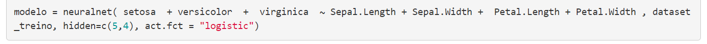
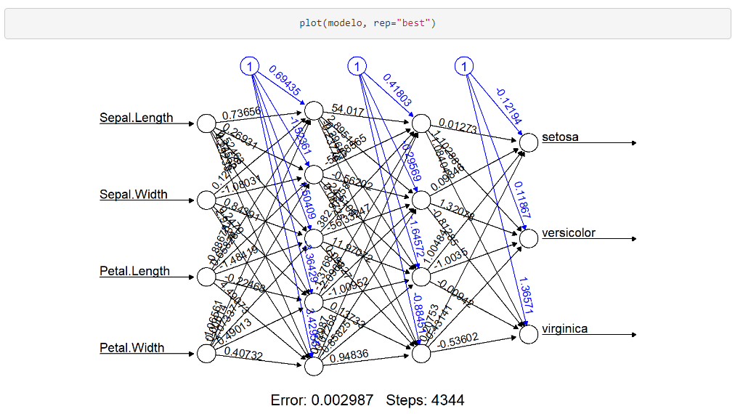

Slide 2
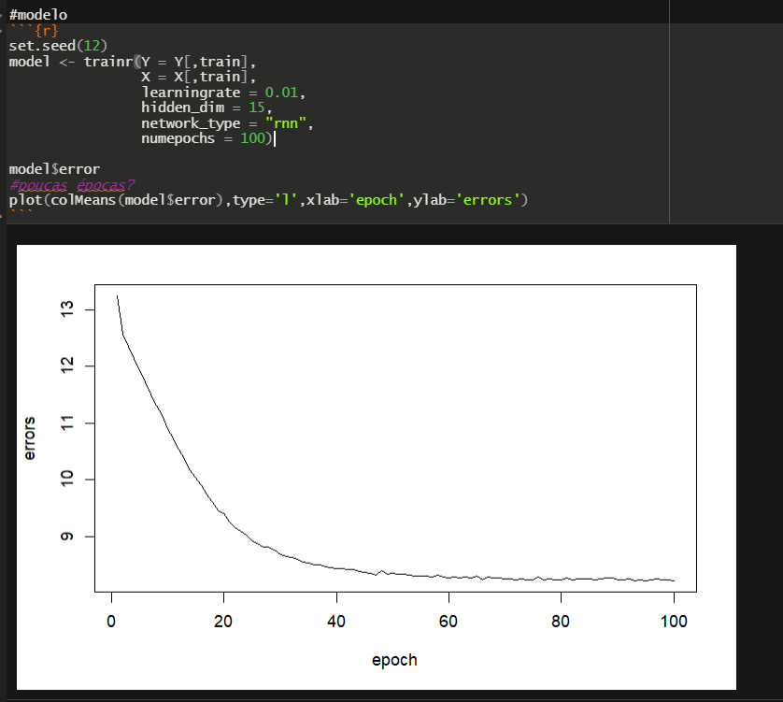

Slide 3
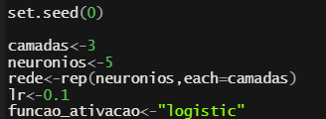
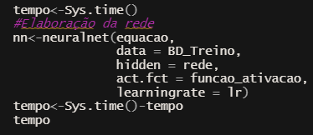
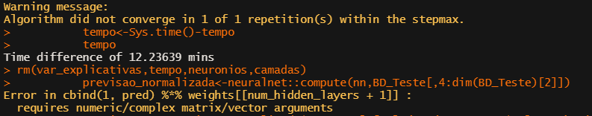
Algoritmo que não converge

Slide 5
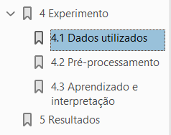
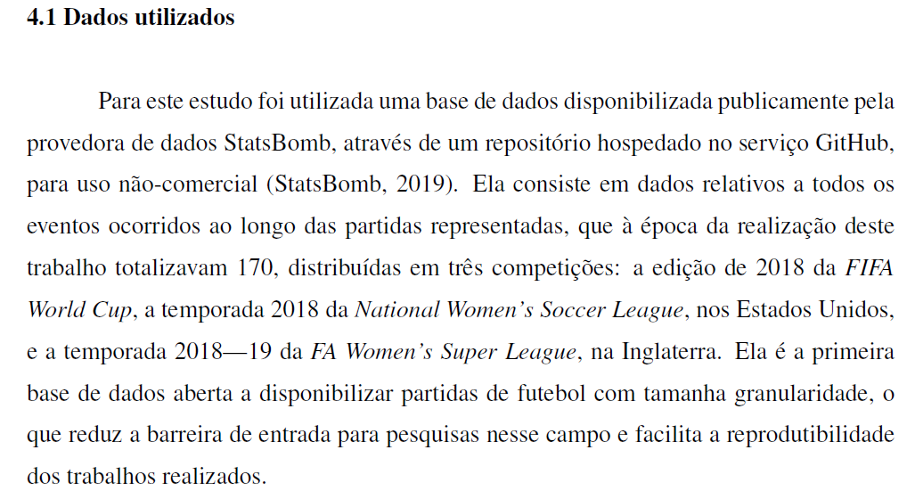
2020 - Inteligência artificial explicável para análise de partidas de futebol

Slide 6
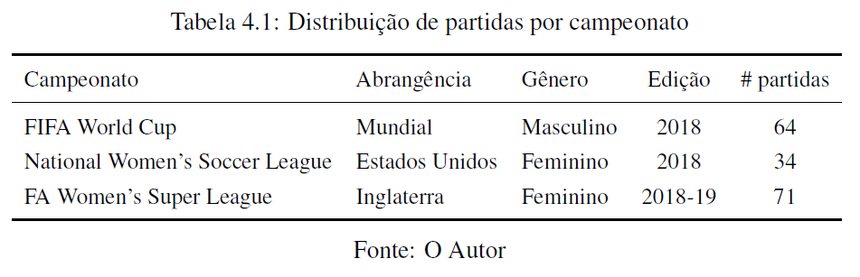
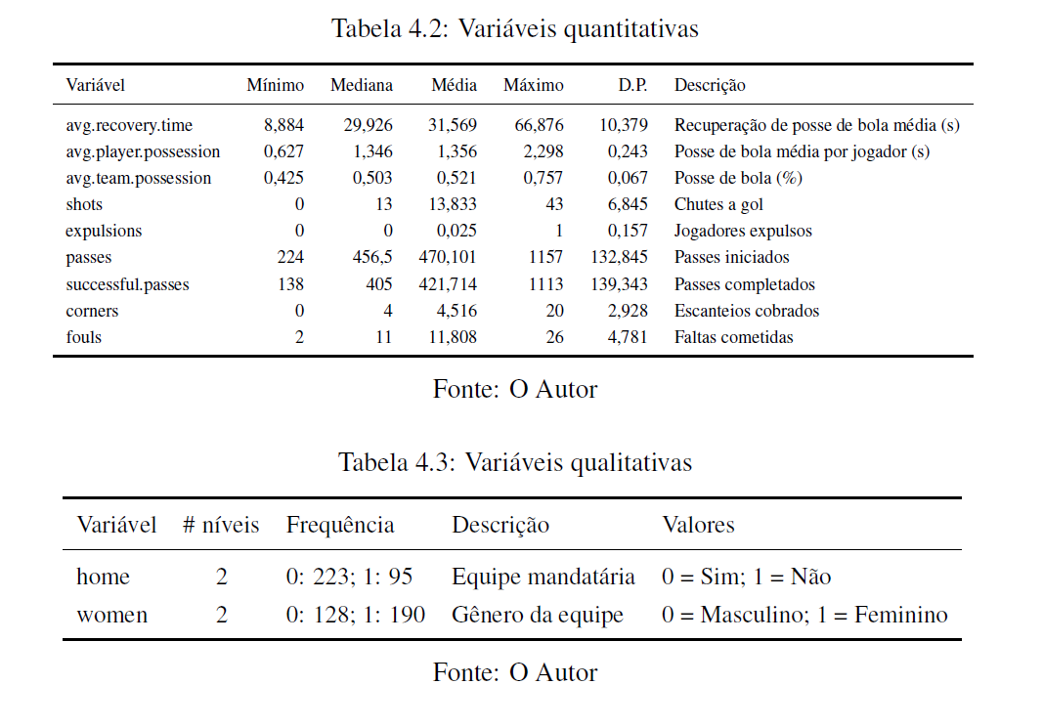
2020 - Inteligência artificial explicável para análise de partidas de futebol

Slide 7
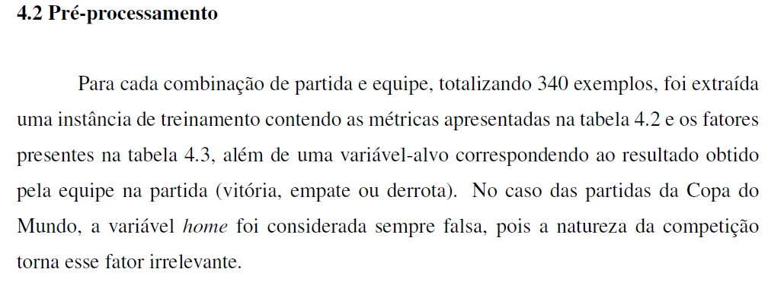
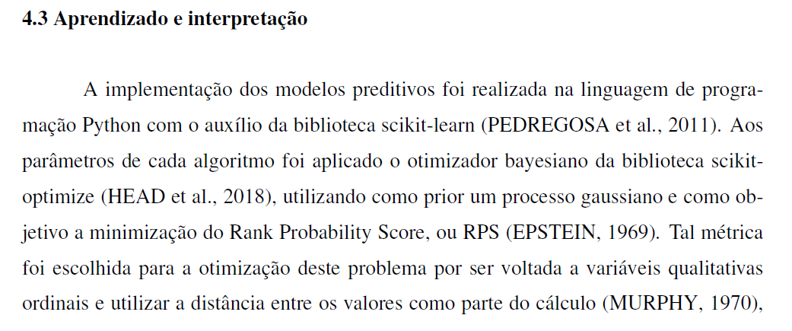
2020 - Inteligência artificial explicável para análise de partidas de futebol

Slide 8
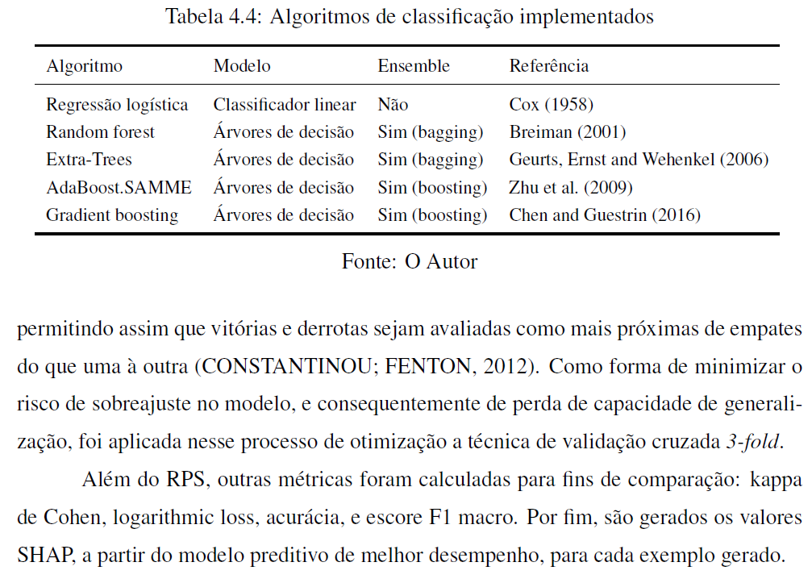
2020 - Inteligência artificial explicável para análise de partidas de futebol

Slide 9
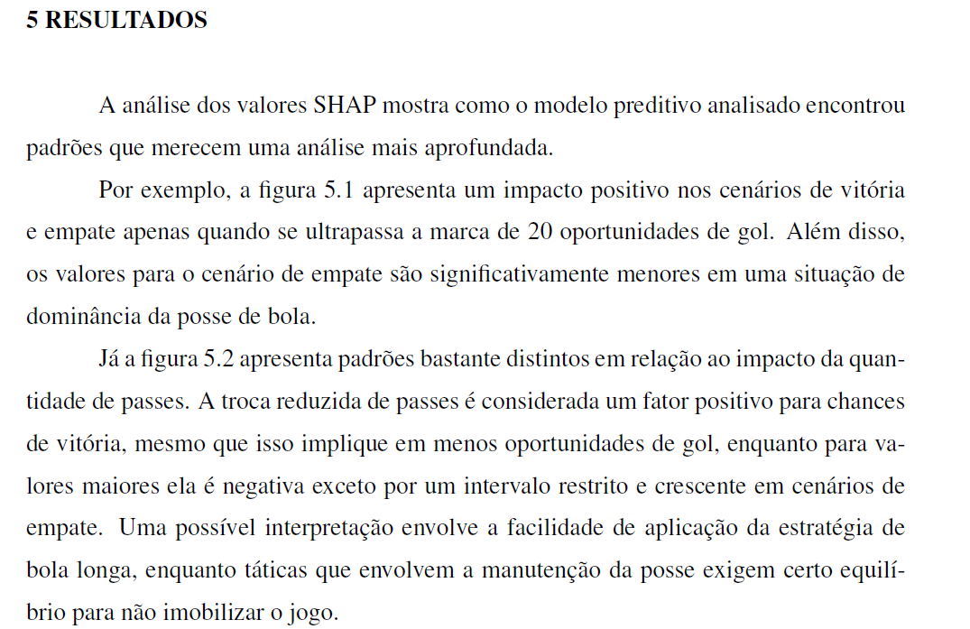
2020 - Inteligência artificial explicável para análise de partidas de futebol

Slide 10
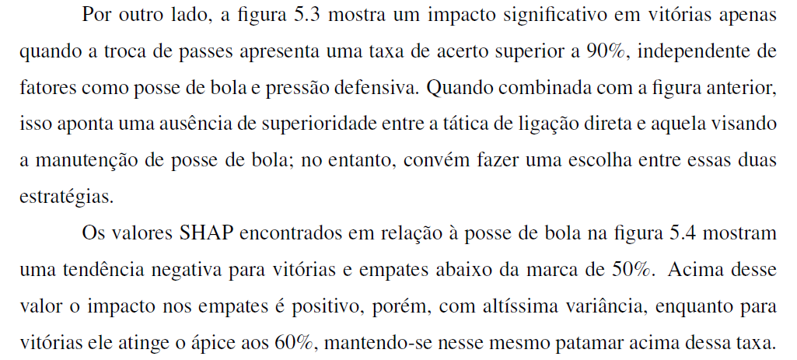
2020 - Inteligência artificial explicável para análise de partidas de futebol

Slide 11
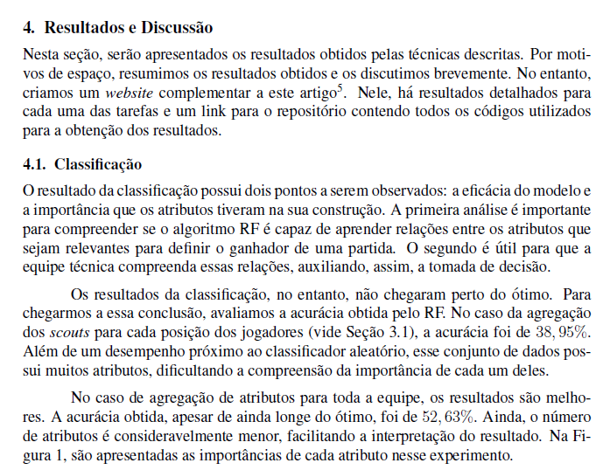
2020 - Inteligência artificial explicável para análise de partidas de futebol

Slide 12
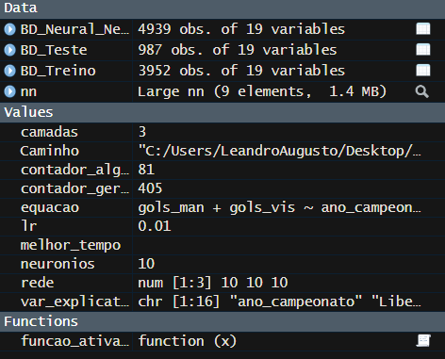
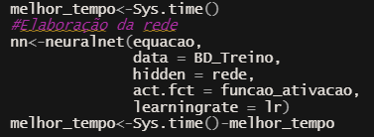

Threshold = 0.01 (standard)

Slide 13
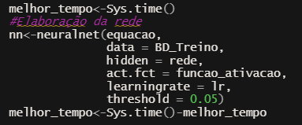

Threshold = 0.05

Slide 14
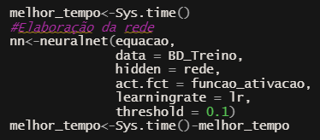

Threshold = 0.1

Slide 15
Threshold = 0.1

Slide 16

Threshold = 0.1

Slide 17

Threshold = 0.1 / linar.output = FALSE

Slide 18

Threshold = 0.1 / linar.output = TRUE

Slide 19
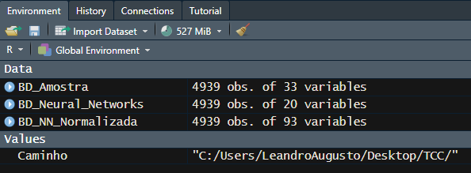
Hiperparâmetros
Função de ativação: Sigmoid, ReLU, Softmax, tan hyperbolic, linerar
Camadas: 3, 5, 10
Neurônios: 5, 10, 20
Learning rate: 0.1, 0.05, 0.01

Slide 20
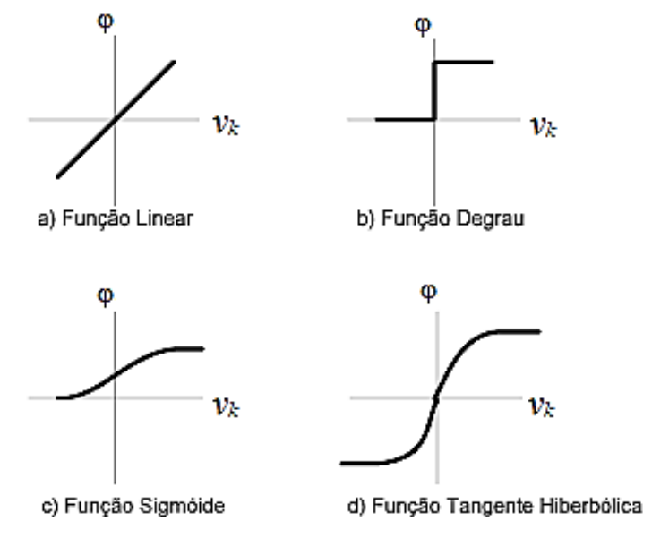
Função de ativação

Slide 21
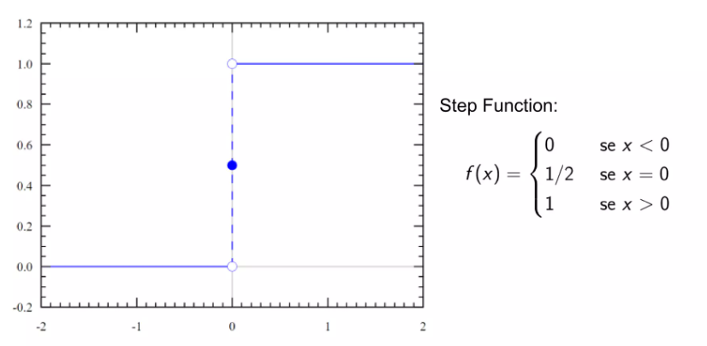
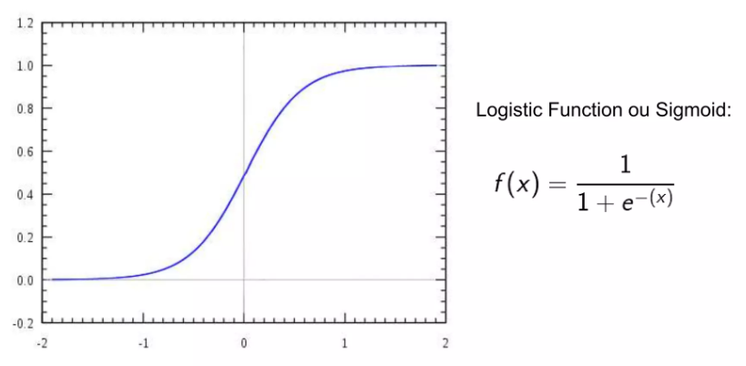
Função de ativação

Slide 22
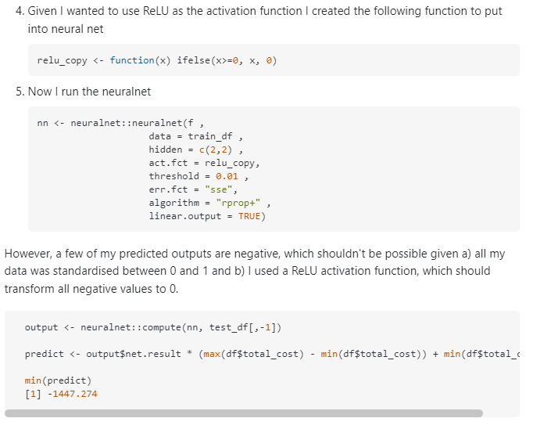
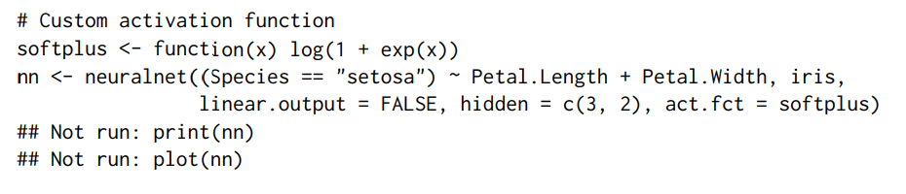
Função de ativação
https://stackoverflow.com/questions/63298190/negative-predictions-with-rs-neuralnet-using-relu-act-fct
https://cran.r-project.org/web/packages/neuralnet/neuralnet.pdf

Slide 23
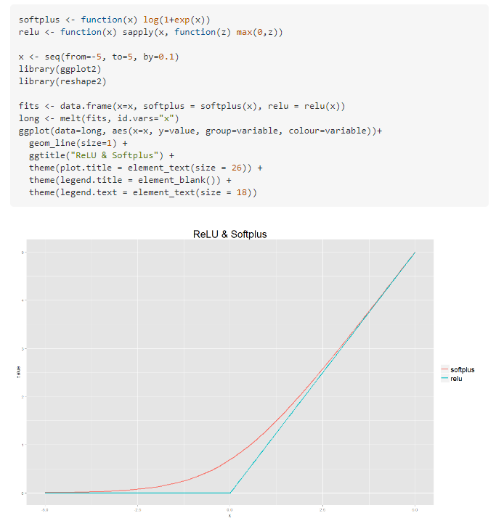
Função de ativação
Softplus x ReLU
https://stackoverflow.com/questions/34532878/package-neuralnet-in-r-rectified-linear-unit-relu-activation-function

Slide 24
Função de ativação
Parâmetro = act.fct
Sigmoid = logistic
ReLU
Softplus

Slide 25
